Slide 1
Klasifikacija gamma čestica generiranih Corsika programom
Ema Dogančić, Anastasija Jezernik, Ana Peterfaj, Maja Tonček

Slide 2
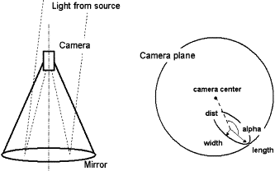
Uvod
Cherenkov teleskop promatra visoko energetske zrake koje se razvijaju u atomsferi te su inicirane gamma česticama
To zračenje propušta kroz atmosferu te se registrira u detektoru
Dostupne informacije se sastoje od impulsa koje su fotoni ostavili na kameri
Problem: na temelju geometrijskih značajki signala na slici odrediti je li to gamma signal ili pozadinski signal

Slide 3
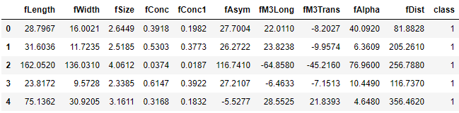
Dataset
Razrada problema binarne klasifikacije – određivanje radi li se o gamma ili pozadinskom signalu na temelju značajki instance signala
Preuzet s UCI repozitorija
Dataset generiran Monte Carlo programom Corsika
19020 instanci
11 značajki (10 numeričkih + klasa)

Slide 4
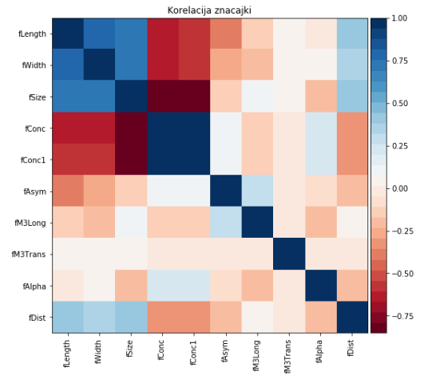
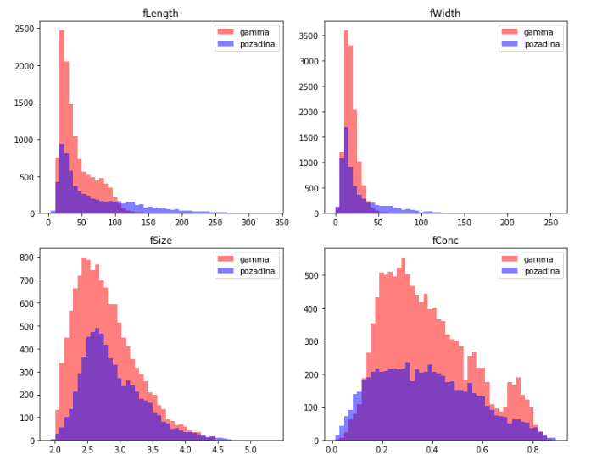
Eksploratorna analiza

Slide 5
Prije primjene algoritama
Svaka instanca ima 10 značajki i one su posebno odabrene
ne smanjujemo dimenzionalnost
Sve značajke numeričke – ne mijenjamo ih
Ne nedostaju nikakve vrijednosti
Dataset dijelimo u test i train set u omjeru 70:30
Mjera uspješnosti – AUC i ROC krivulja

Slide 6
Prethodna istraživanja
Methods for multidimensional event classification: a case study using images from a Cherenkov gamma-ray telescope
Primjenjivane razne metode
Šest mjera uspješnosti koje opisuju odnos FP i TP stopa
Najbolje slučajne šume
Experminetal study of leaf confidences for random forests
Slučajne šume sa ograničenim veličinama i težinama
Mjera je neprekidna greška s funkcijom za rad sa stablima
Poboljšani rezultati
Softening Splits in Decision Trees Using Simulated Annealing
Klasifikacijska stabla (C4.5) sa mekim splitovima i simuliranim kaljenjem
Ponovo šest nestandardnih mjera
Poboljšani rezultati u odnosu na varijante C5.0 i CART

Slide 7
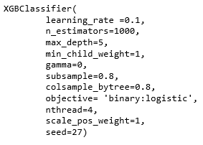
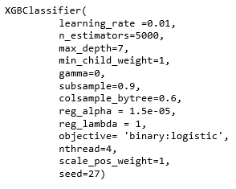
XGBoost
algoritam strojnog učenja koji se temelji na ansamblu stabla odluke te optimiziranju gradient boosting algoritma koristeći paralelno procesiranje, „obrezivanje stabla“, rješavanje problema nedostajećih podataka te ugrađenu regularizaciju potrebnu za izbjegavanje overfittanja

Slide 8
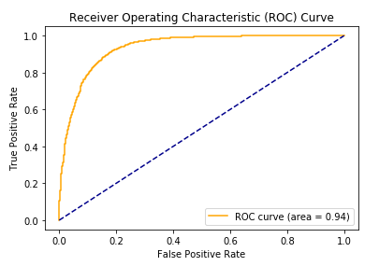
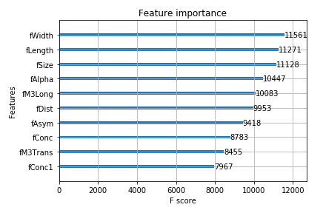
XGBoost

Slide 9
Metoda najbližih susjeda
Odabir modela
Za potrebe odabira modela skup podataka dijelimo na 3 dijela – skup za treniranje (50%), validacijski skup (20%) i testni skup (30%)
Provjeravamo neparne vrijednosti za broj susjeda od 1 do uključivo 15
Radimo dvije verzije – nenormalizirani i normalizirani podaci

Slide 10
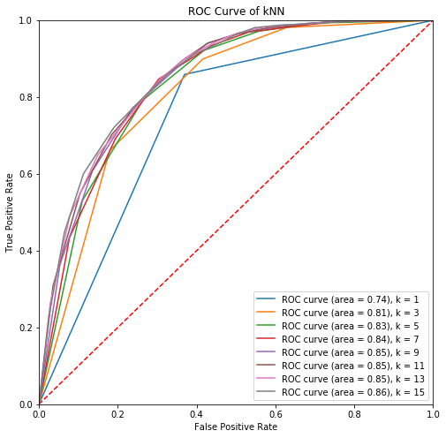
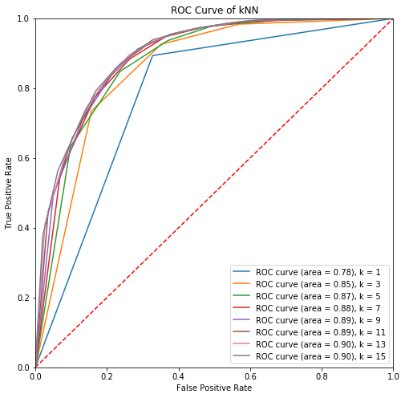
Metoda najbližih susjeda
Nenormalizirani podaci Normalizirani podaci

Slide 11
Metoda najbližih susjeda
Podešavanje parametara
Nakon ručnog odabira modela, radimo grid search za odabir broja susjeda, ali i neke ostale parametre
Radimo i na nenormaliziranim i normaliziranim podacima, radi usporedbe
Najbolja vrijednost koju dobivamo je na normaliziranim podacima i iznosi AUC = 0.912 za sljedeći model:
KNeighborsClassifier (algorithm='auto', leaf_size=30, metric='minkowski', metric_params=None, n_jobs=None, n_neighbors=35, p=1, weights='distance')

Slide 12
Metoda slučajnih šuma
Baziran na stablima odlučivanja, kao XGBoost
Rezultat sličan kao XGBoost?
DA, zaokruženo na 3 decimale, dobivamo gotovo jednaku vrijednost AUC kao i za XGBoost s podešenim parametrima (0.936 XGBoost, 0.937 RF)
Za model sa 600 stabala i dubinu 32

Slide 13
Metoda potpornih vektora (SVM)
RBF kernel
Osnovni model (bez grid search-a) : AUC = 0.754
Model s grid search-om (cv = 3): AUC = 0.873
C = 1.0, gamma = 0.001
Model s normaliziranim podacima i grid search-om (cv = 3): AUC = 0.923
model4 = Pipeline([('SVM', svm.SVC(kernel=‘rbf’, probability=True, gamma = 0.1, C = 100))])

Slide 14
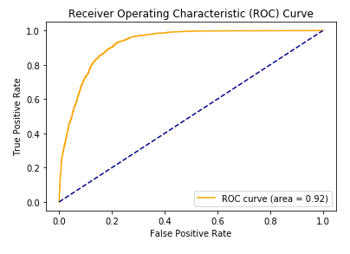
Metoda potpornih vektora (SVM)

Slide 15
Naivni Bayes
Bayesov teorem s „naivnom” pretpostavkom
Visoko korelirane značajke i loše procjenjivanje NB-a → ne očekujemo predobre rezultate
AUC na originalnom skupu 0.760
Važnost značajki → AUC na skupu sa samo fAlpha i fWidth najveći i jednak 0.813

Slide 16
Rezultati
Najbolji rezultati:
Slučajne šume: AUC = 0.937
XGBoost: AUC = 0.936
Dobri rezultati:
Metoda potpornih vektora: AUC = 0.923
k-nn: AUC = 0.912
Najgori rezultat:
Naivni Bayesov model: AUC = 0.813

Slide 17
Literatura
https://archive.ics.uci.edu/ml/datasets/MAGIC+Gamma+Telescope
https://www.sciencedirect.com/science/article/pii/S0168900203025051
https://www.researchgate.net/publication/303539515_Experimental_study _of_leaf_confidences_for_random_forest
http://uivty.cs.cas.cz/ savicky/papers/softening.pdf
https://machinelearningmastery.com/roc-curves-and-precision-recall-curvesfor-classification-in-python/
https://stackabuse.com/k-nearest-neighbors-algorithm-in-python-and-scikit-learn/
https://www.ritchieng.com/machine-learning-efficiently-search-tuning-param/

Slide 18
Literatura
https://stackoverflow.com/questions/51459406/apply-standardscaler-in-pipeline-in-scikit-learn-sklearn
https://www.sciencedirect.com/science/article/pii/S0168900203025051
http://uivty.cs.cas.cz/~savicky/papers/softening.pdf
https://www.researchgate.net/publication/303539515_Experimental_study_of_leaf_confidences_for_random_forest
https://scikit-learn.org/stable/modules/naive_bayes.html#gaussian-naive-bayes

